Slide 1
L’ENT oZe
Qu’est-ce qu’un ENT ?
2 min
Une journée avec oZe
4 min 20

Slide 2
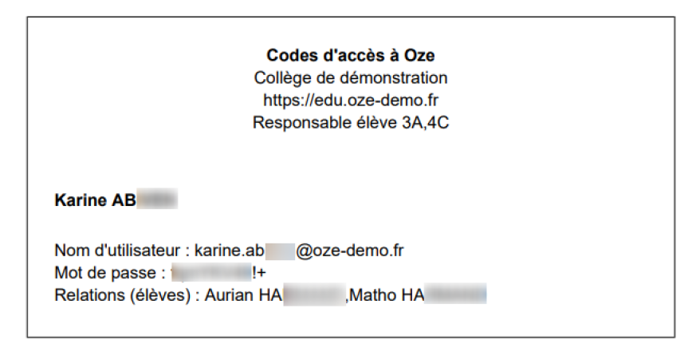
1
Vos identifiants
Fiche individuelle des codes d'accès à oZe
Cette fiche indique votre nom d'utilisateur et votre mot de passe pour vous connecter à oZe

Slide 3
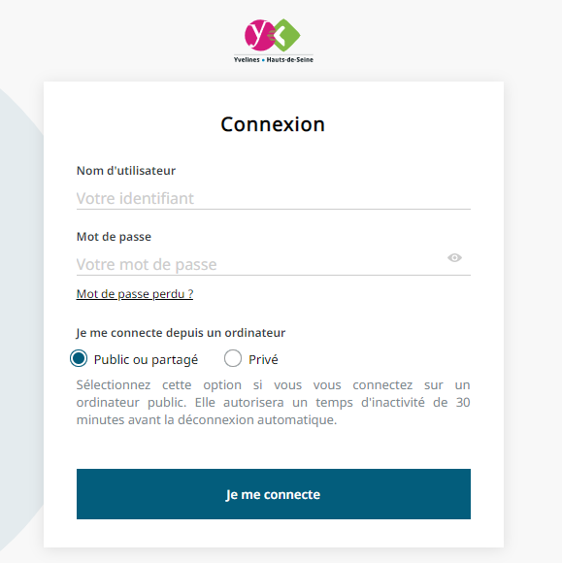
Comment se connecter
2
S'authentifier
Se connecter sur :
https://enc.hauts-de-seine.fr
Saisir :
votre nom d'utilisateur votre mot de passe
Par défaut, le mode public est sélectionné , vous serez déconnecté après 30 minutes d'inactivité.
Le mode privé permet de rester connecté 3 heures sans déconnexion automatique

Slide 4
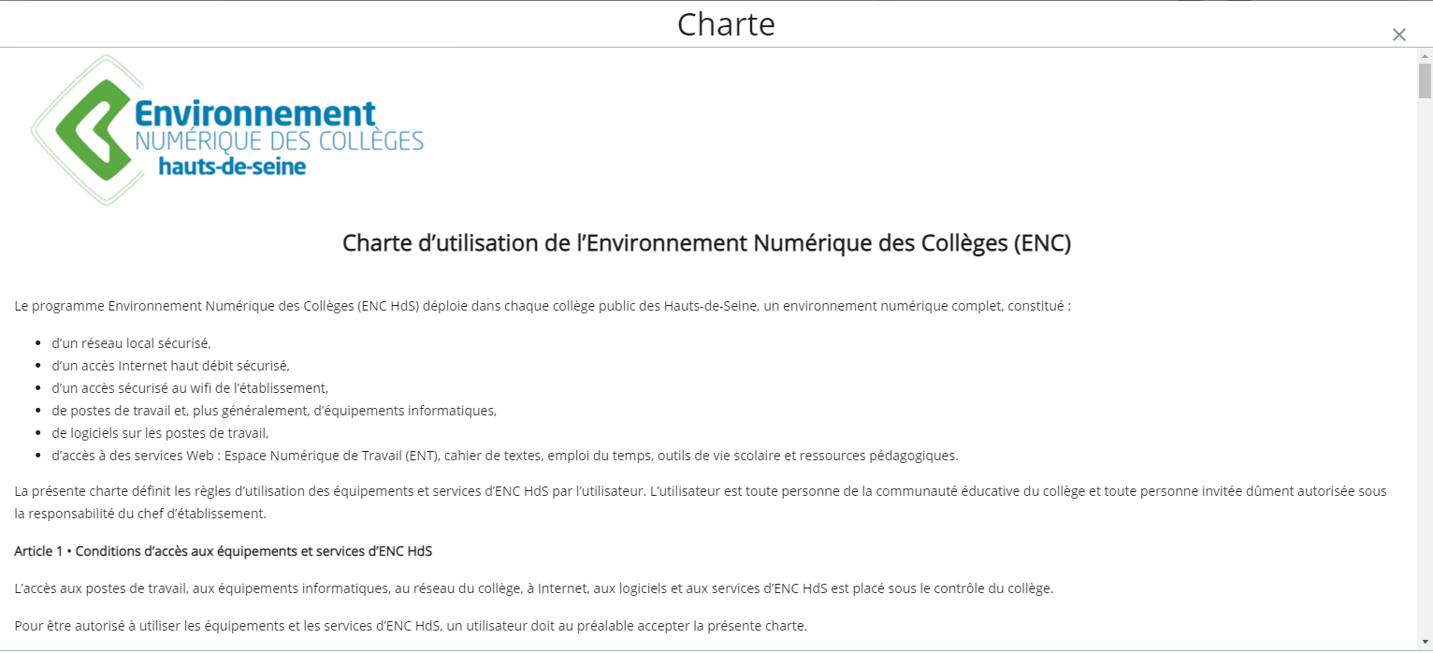
Comment se connecter
2
Accepter la charte

Slide 5
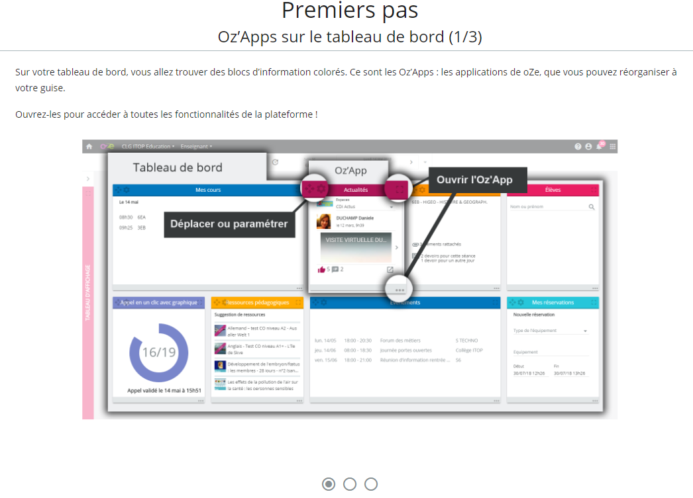
Comment se connecter
2
Lire les écrans "premiers pas"
Cliquer sur le bouton "c'est parti" du 3éme écran

Slide 6
Comment se connecter
2
Saisir une adresse e-mail
Modifier son mot de passe
Saisir une adresse e mail hors oZe pour récupérer votre mot de passe en cas d'oubli
La réinitialisation du mot de passe est possible par SMS si le numéro de téléphone est renseigné dans Siècle.

Slide 7
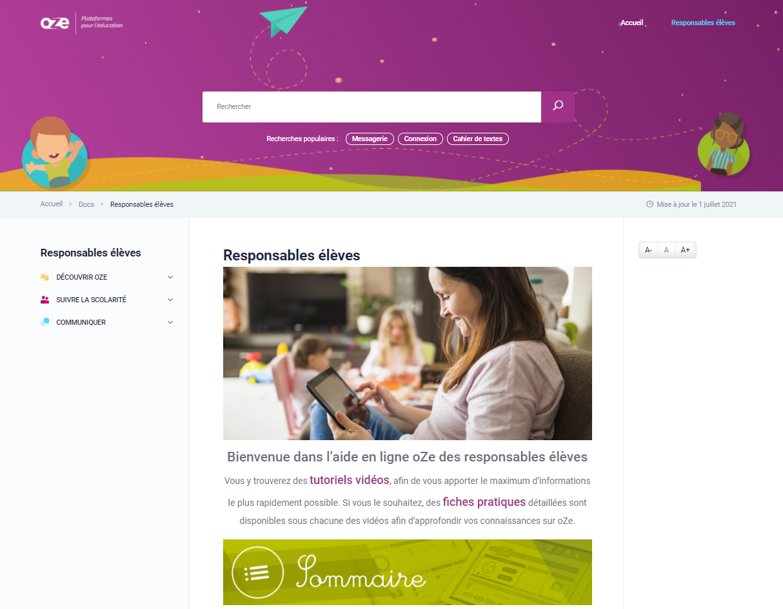
Découvrir l’aide en ligne pour les parents
Une aide en ligne dédiée aux parents accessible directement depuis le site oze education sans authentification https://bdc.oze.education/docs/parents ou sur oZe dans la base de connaissances
PARCOURS
Une zone de recherche rapide
Découvrir oZe
Suivre la scolarité
Communiquer
Une aide en ligne en 3 parties
Des tutoriels vidéos et des fiches détaillées pour apprendre à utiliser oZe

Slide 8
Des tutoriels pour s’approprier oZe
Comment gérer son compte ?
Comment suivre la scolarité de mon enfant ?
La communication avec le collège

